Slide 1

Sessão 1
Norman Barry - The Tradition of Spontaneous Order

Slide 2
Sobre o Tutor
Graduação em Ciências Sociais pela USP
Mestrado em Relações Internacionais pelo Instituto de Altos Estudos Internacionais de Genebra
PhD em Economia Política pelo King's College London
Postdoctoral Fellow, The Political Theory Project, Brown University
Senior Lecturer, University of Lincoln
Adam Smith Fellow no Mercatus Center (GMU), PhD Scholar no IHS
Contato: danilofreire@gmail.com, http://danilofreire.github.io

Slide 3
Objetivos do Curso
Entender o que são instituições e como normas permitem a coordenação de ações individuais
Trabalhar com facilidade os conceitos políticos e econômicos necessários para o estudo do papel das instituições
Adquirir uma visão de conjunto desta área da economia política
Conhecer e aplicar os conceitos de normas, incentivos e mudanças institucionais que fundamentam a relação entre mercado e estado
Familiarizar-se com a história intelectual das instituições político-econômicas e como a área se relaciona com outras disciplinas

Slide 4
Programa do Curso
Sessões 1 e 2: A Ordem Institucional
Sessões 3 e 4: Diversidade Institucional I: Policentrismo
Sessões 5 e 6: Diversidade Institucional II: IAD Framework
Sessões 7 e 8: Instituições no Contratualismo
Sessões 9 e 10: Violência, Democracias e Ditaduras
Sessões 11 e 12: Instituições no Ocidente
Sessões 13 e 14: Instituições no Terceiro Mundo e o Caso Islâmico
Sessões 15 e 16: Discussão sobre o Trabalho Final
Sessões 17 e 18: Instituições Além do Estado: Organizações Ilegais

Slide 5
Avaliação
Ensaio a ser entregue no final do curso
Questões conectando temas de diferentes sessões
Aplicações práticas e debates entre distintas correntes teóricas

Slide 6
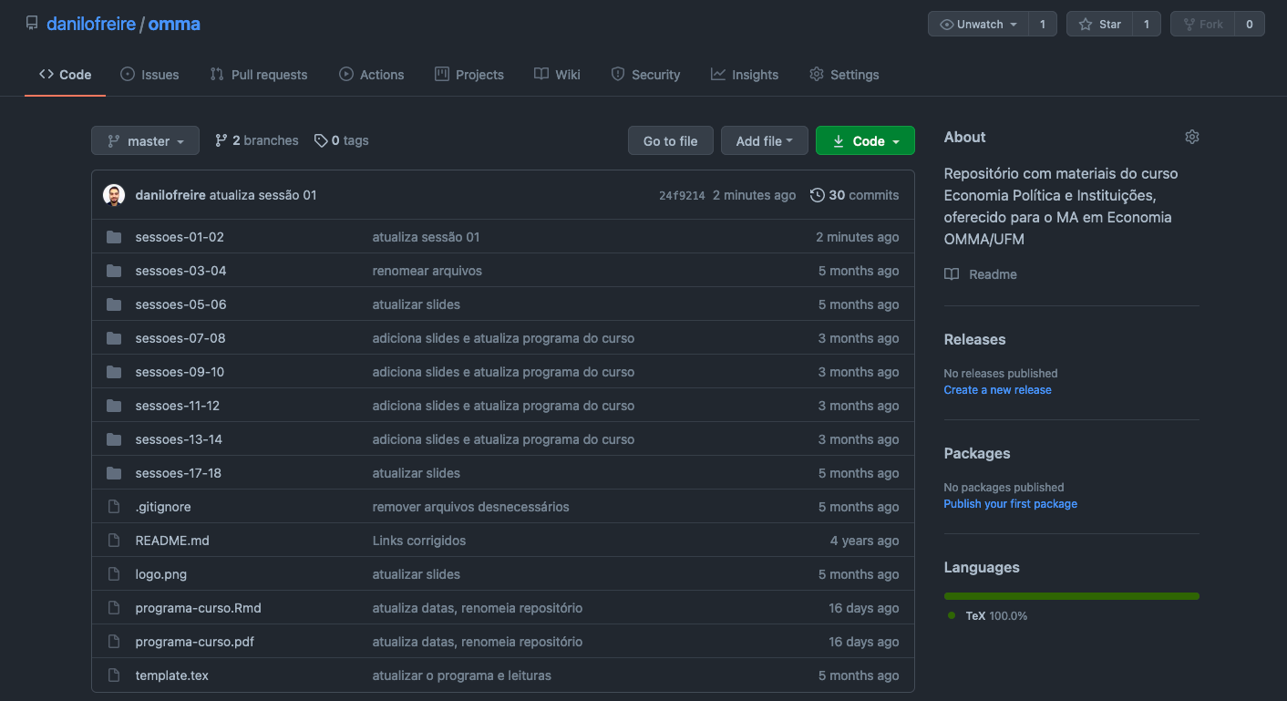
Repositório do Curso
https://github.com/danilofreire/omma

Slide 7
A Parte Mais Importante do Curso
Vocês!
Que tal falarem um pouco sobre sua trajetória?
Quais suas expectativas sobre o curso?
Formação, interesses acadêmicos
Algum contato com os textos escolhidos para este módulo?
Algum autor familiar?
Sugestões, comentários, dúvidas existenciais?

Slide 8
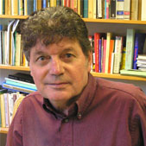
Norman Barry
Filósofo político britânico
Professor da U. of Buckingham
Autor de 10 livros
Liberal clássico
Conhecido por seu trabalho sobre
a Constituição Americana
Interessado na Escola Austríaca

Slide 9
The Tradition of Spontaneous Order
Longa tradição no pensamento social, mas não muito nas ciências sociais até o século XX
Exemplo mais conhecido: Adam Smith e a mão invisível
Grandes autores modernos da teoria: Michael Polanyi (The Logic of Liberty) e F. A. Hayek (Law, Legislation and Liberty e outros)
Legislação, linguagem, mercados, etc são exemplos de ordem espontânea

Slide 10
The Tradition of Spontaneous Order
O que é ordem espontânea?
1) Arranjos humanos derivados não do dirigismo e de comandos centralizados, mas do comportamento (nem sempre racional e auto-evidente) de indivíduos que utilizam seu conhecimento local
2) De natureza social, não um produto genético ou do determinismo do meio
Resultado da ação humana, não do desenho humano

Slide 11
Individualismo Metodológico
O ponto central da idéia de ordem espontânea está em que indivíduos realizam ações coletivas
Assim, a ordem espontânea pressupõe o individualismo metodológico, isto é, o indivíduo é o nível de análise da teoria social
Pergunta: quais outros níveis de análise são comuns na ciência social? E quais as vantagens, em termos de análise, em se tomar o indivíduo como ponto de partida?

Slide 12
Ordem Espontânea e Razão
Críticos afirmam que ordens espontâneas são irracionais na medida em que a tradição empenha um papel importante no conceito
Entretanto, Hume coloca a experiência como fonte cabal de conhecimento, útil para moderar o excesso racionalista
Ordem espontânea não é relativista, onde qualquer forma de arranjo coletivo é, per se, útil ou racional

Slide 13
Ordem Espontânea e Lei
Ordem espontânea não é sinônimo de direito positivo ou natural, estes derivados de formulações racionalistas
A lei pode ser interpretada como ordem espontânea na medida em que é derivada do costume, em certa medida como a common law britânica

Slide 14
Ordem Espontânea e Evolução
Ordem espontânea possui forte ligação com a idéia de evolução, mas não em um sentido próximo ao darwinismo social em voga nos séculos XIX e XX
Ela é evolutiva pois preserva, por tentativa, erro e adaptação; regras que se mostraram mais úteis com o passar do tempo permanecem
Assim, ela é “a sobrevivência dos fatores sociais mais fortes” para certo agrupamento de indivíduos

Slide 15
Precursores do Conceito
Escola de Salamanca: uma das primeiras aplicações da idéia de valor subjetivo e de que o mercado é uma instituição que se auto-corrige
Common Law Scholars: Sir Matthew Hale argumenta, contra Hobbes, que as melhores leis são aquelas descobertas, não inventadas
Mandeville: vícios privados, virtudes públicas

Slide 16
Precursores do Conceito -
Iluminismo Escocês
David Hume: a importância do empiricismo como fonte de conhecimento; a idéia de que a ordem pública emerge espontaneamente
Adam Ferguson: ênfase na ausência de desenho humano na transição dos estados “selvagem” e “bárbaro” para o “polido”
Adam Smith: mercados como uma agregação de indivíduos capaz de se auto-regular. Mão invisível; auto-interesse

Slide 17
Carl Menger
Um dos fundadores da teoria do valor subjetivo e de utilidade marginal em Princípios de Economia (1871)
Fez largo uso do individualismo metodológico em seu trabalho
Discussão sobre a idéia de ordem espontânea no Problemas da Sociologia e Economia (1883)
A emergência do dinheiro foi um processo gradual, sem que os indivíduos tivessem todo o conhecimento para tal e não movidos apenas por interesse
Importância do contexto e a impossibilidade da criação de “leis gerais”

Slide 18
F. A. Hayek
O maior expoente do século XX sobre o conceito de ordem espontânea
Vários textos a respeito: The Use of Knowledge; Law Legislation and Liberty; discurso no Prêmio Nobel, etc
Aplicação da idéia para uma gama de fenômenos sociais
Embora Hayek fosse contrário ao “cientismo”, a aplicação de leis das ciências naturais às humanidades, a idéia de evolução aparece com frequência em seu trabalho

Slide 19
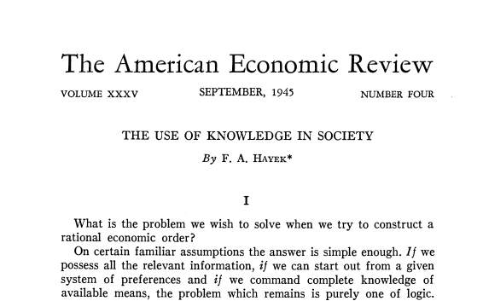
F. A. Hayek
Conhecimento, Liberdade e Mercados

Slide 20
F. A. Hayek
Mercados como Ordens Espontâneas
O problema em Hayek não é o auto-interesse, como em Smith
A questão é que os indivíduos possuem knowledge of time and place, ou seja, conhecimento contextual
Isso os possibilita a encontrar novos e mais eficientes caminhos para fornecer, comercializar e consumir produtos
Catalaxia: ênfase em processos dinâmicos, não em equilíbrios estáticos (ponto fixo onde oferta e demanda se encontram)
O preço e quantidade de equilíbrio precisam ser descobertos

Slide 21
F. A. Hayek
Legislações como Ordens Espontâneas
Duas visões da sociedade: “taxis”, ou ordem construída, versus “cosmos”, ou ordem orgânica
Dicotomia similar se dá entre “nomos”, coincidindo com a idéia de direito natural, e “thesis”, normas positivas visando, em larga medida, orientar a sociedade
Contudo, Hayek reconhece a necessidade de intervenção governamental como instrumento coercitivo

Slide 22
F. A. Hayek e a Tradição
Hayek progressivamente dá mais valor à tradição como método de avaliação de normas e comportamentos
Assim, com o tempo Hayek torna-se mais tradicionalista, no sentido de que mesmo fatores culturais se transmitem pela tradição
Tradições não necessariamente são liberais, mas Hayek não fornece critérios claros de distinção
As atitudes do governo, thesis, devem ser julgadas pelo meta-princípio do rule of law: regras gerais

Slide 23
F. A. Hayek e a Justiça Social
As desigualdades são essenciais para manter os incentivos e permitir o auto-equilíbrio do mercado
O valor de cada indivíduo é dado de acordo com o que ele produz de valor subjetivo para a sociedade, não estando, assim, ligado ao senso comum de “muito trabalho” ou sequer “mérito”
O controle de um sistema com constante variação e um número infinito de informações levaria ao colapso do cosmos

Slide 24
Questões
Como a idéia de que indivíduos possuem conhecimento contextual ajuda a explicar a queda de grandes sistemas de planejamento central, tal qual a URSS?
O que fazer com tradições que são nocivas à liberdade?
Como conciliar o tradicionalismo de Hayek com a razão? A velocidade das mudanças culturais na modernidade pode ser um indicativo?

